Slide 1
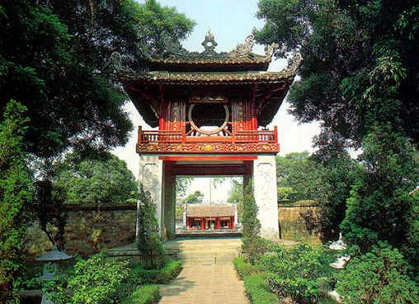

Slide 2
Ngữ văn lớp 8
Văn bản:
BÀN LUẬN VỀ PHÉP HỌC
(LUẬN HỌC PHÁP)
La Sơn Phu Tử Nguyễn Thiếp
Giáo viên dạy: Lương Thu Thủy
Trường THCS Trưng Vương – Quận Hoàn Kiếm

Slide 3
1. Kiến thức
- Hiểu được nét đặc sắc về nội dung và nghệ thuật: bàn luận về vấn đề có ý nghĩa xã hội lớn lao (việc học) và cách lập luận chặt chẽ của văn bản.
- Bước đầu nắm được đặc điểm chính của thể tấu.
- Hiểu được quan điểm tiến bộ khi bàn về mục đích và tác dụng của việc học chân chính.
2. Kĩ năng
- Đọc hiểu văn bản theo thể tấu.
- Học tập cách lập luận của tác giả và biết cách viết bài văn nghị luận theo chủ đề nhất định.
3. Thái độ:
- Ý thức vai trò của việc học.
- Có phương pháp học tập đúng đắn.
- Trân trọng những người hiền tài, vì dân, vì nước.
MỤC TIÊU BÀI HỌC

Slide 4
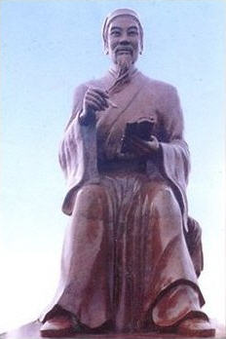
I. Đọc- Tìm hiểu chung:
Tác giả:
- Nguyễn Thiếp (1723 – 1804), tự là Khải Xuyên, hiệu là Lạp Phong cư sĩ, La Sơn Phu Tử, quê ở Hà Tĩnh.
- Là người thông minh, học rộng hiểu sâu.
- Được người đời kính trọng, vua Quang Trung trọng dụng.

Slide 5


Slide 6
I. Đọc- Tìm hiểu chung:
Tác giả:
2. Tác phẩm:
a. Thể loại: Tấu
Thể văn nghị luận cổ.
Thể loại văn thư của bề tôi trình lên vua chúa để trình bày
sự việc, những ý kiến , đề nghị của mình.
Tấu có thể viết bằng văn xuôi hay văn vần, văn biền ngẫu.

Slide 7
I. Đọc- Tìm hiểu chung:
Tác giả:
2. Tác phẩm:
a. Thể loại
b. Đọc, tìm hiểu chú thích: SGK
c. Xuất xứ:
Bàn luận về phép học là phần trích từ bài tấu của Nguyễn Thiếp gửi vua Quang Trung vào tháng 8/1971, khi ông vào Phú Xuân hội kiến với nhà vua.

Slide 8
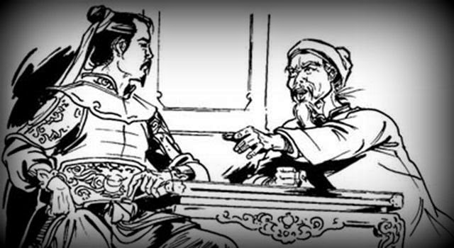
Bài tấu
(của Nguyễn Thiếp gửi vua Quang Trung)
QUÂN ĐỨC
(Đức của vua)
DÂN TÂM
(Lòng dân)
HỌC PHÁP
(Phép học)

Slide 9
I. Đọc- Tìm hiểu chung:
Tác giả:
“ Ngọc không mài…học điều ấy.”
🡪Mục đích chân chính của việc học.
2. Tác phẩm:
d. Bố cục: 4 phần
“ Nước Việt ta… điều tệ hại ấy.”
🡪Phê phán quan niệm học lệch lạc, sai lầm.
Bàn luận
về phép học
“ Cúi xin từ nay ... chớ bỏ qua.”
Quan điểm và phương pháp học tập
đúng đắn.
( Phần còn lại )
🡪 Tác dụng của việc học chân chính.

Slide 10
II. Đọc- Tìm hiểu chi tiết
1. Luận điểm 1: Mục đích chân chính của việc học.
- “Ngọc không mài không thành đồ vật ,người không học không biết rõ đạo.”
=> Dùng châm ngôn; hình ảnh so sánh cụ thể.
=> Khái niệm “học” trở nên dễ hiểu.
- “Đạo là lẽ đối xử hằng ngày giữa mọi người. Kẻ đi học là học điều ấy”.
→ Cách giải thích ngắn gọn, rõ ràng.
=> Mục đích chân chính của việc học là học làm người có đạo đức .

Slide 11
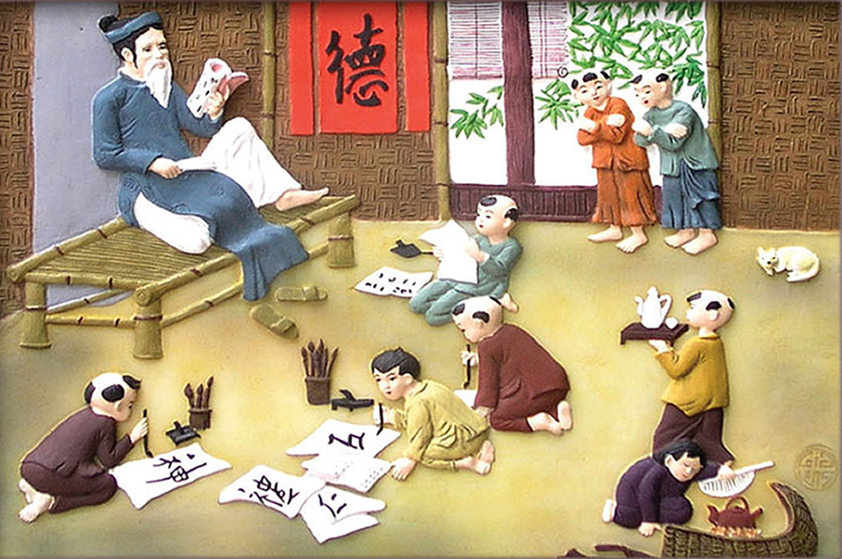

Slide 12
II. Đọc- Tìm hiểu chi tiết
1. Luận điểm 1: Mục đích chân chính của việc học.
2. Luận điểm 2: Phê phán quan niệm học lệch lạc, sai trái.
Nước Việt ta, từ khi lập quốc đến giờ, nền chính học đã bị thất truyền. Người ta đua nhau lối học hình thức hòng cầu danh lợi, không còn biết đến tam cương, ngũ thường. Chúa tầm thường, thần nịnh hót. Nước mất, nhà tan đều do những điều tệ hại ấy.

Slide 13
2. Luận điểm 2: Phê phán lối học lệch lạc, sai trái.
        Phê phán lối học hình thức hòng cầu danh lợi , học không biết đến tam cương (quan hệ vua - tôi; cha - con; chồng - vợ), ngũ thường (năm đức tính của con người là nhân, nghĩa, lễ, trí, tín).
Hậu quả : + chúa tầm thường
+ thần nịnh hót
-> nước mất, nhà tan
* Nghệ thuật:
+ phép liệt kê.
+ lí lẽ kết hợp với thực tiễn.

Slide 14
3. Luận điểm 3: Quan điểm và phương pháp học đúng đắn
a. Quan điểm
Cúi xin từ nay ban chiếu thư cho thầy trò trường học của phủ, huyện, các trường tư, con cháu các nhà văn võ, thuộc lại ở các trấn cựu triều, đều tùy đâu tiện đấy mà đi học. Phép dạy, nhất định theo Chu Tử.
- Phạm vi: phát triển việc học rộng khắp tại các phủ huyện, xã, thôn.
- Đối tượng : mọi người ai cũng được học.
- Phép dạy (nội dung): theo Chu Tử.

Slide 15
II. Đọc- Tìm hiểu chi tiết
b. Phương pháp học đúng đắn
“Lúc đầu học tiểu học để bồi lấy gốc. Tuần tự tiến lên học đến tứ thư, ngũ kinh, chư sử. Học rộng rồi tóm lược cho gọn, theo điều học mà làm .”
( Tứ thư: bốn quyển sách tiêu biểu của Nho giáo.
- Ngũ kinh: năm bộ sách kinh điển của Nho giáo: Kinh Dịch, Kinh Thư, Kinh thi, Kinh Lễ, Kinh Xuân Thu.
- Chư sử: các cuốn sách sử có tiếng đời xưa.)
- Học tuần tự từ thấp đến cao.
- Học rộng, nghĩ sâu, tóm lược điều cốt yếu nhất.
- Theo điều học mà làm.

Slide 16
II. Đọc- Tìm hiểu chi tiết
3. Luận điểm 3: Quan điểm và phương pháp học đúng đắn
* Phạm vi: phát triển việc học rộng khắp tại các phủ huyện, xã, thôn.
* Đối tượng : mọi người ai cũng được học.
* Phép dạy (nội dung học): theo Chu Tử.
* Phương pháp học: - Học từ thấp đến cao.
- Học rộng, nghĩ sâu, tóm lược điều cốt yếu nhất..
- Theo điều học mà làm.
=> Đúng đắn, toàn diện, tiến bộ, nhân văn.

Slide 17
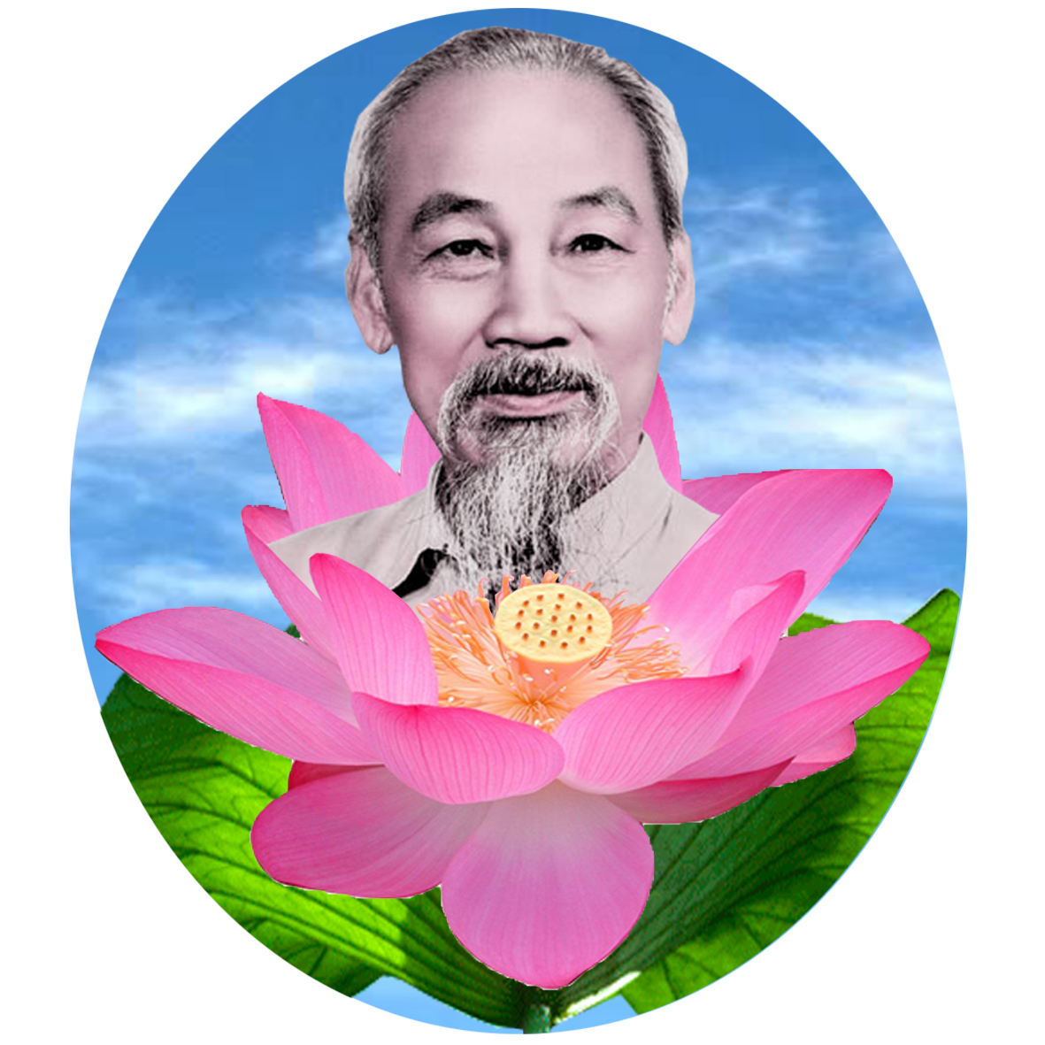
“Học phải đi đôi với hành
Học mà không hành thì học vô ích.
Hành mà không học thì hành không trôi chảy.”
- Hồ Chí Minh -

Slide 18
II. Đọc- Tìm hiểu chi tiết
4. Luận điểm 4: Tác dụng của việc học chân chính:
Họa may kẻ nhân tài mới lập được công, nhà nước nhờ thế mà vững yên. Đó mới thực là cái đạo ngày nay có quan hệ tới lòng người. Xin chớ bỏ qua. Đạo học thành thì người tốt nhiều; người tốt nhiều thì triều đình ngay ngắn mà thiên hạ thịnh trị.

Slide 19
(?) Việc học chân chính có tác dụng như thế nào?
Đạo học thành
Người tốt nhiều; nhân tài được lập công.
Triều đình ngay ngắn.
Thiên hạ thịnh trị.
* Nghệ thuật:
Lập luận theo kiểu móc xích: kết quả trước là tiền đề, là cơ sở cho
kết quả tiếp theo.
-> Lập luận chặt chẽ, sức thuyết phục lớn.

Slide 20
“Đó là mấy điều, thành thật xin dâng. Chẳng quản lời nói vu vơ, cúi mong Hoàng thượng soi xét.
Kẻ hèn thần cung kính tấu trình”.
* Phần kết
- Lời thỉnh cầu chân thành (thành thật xin dâng).
- Thái độ khiêm nhường, cung kính của một bề tôi (kẻ hèn thần cung kính tấu trình).

Slide 21
III. TỔNG KẾT
Nghệ thuật
- Trình tự lập luận chặt chẽ, giàu sức thuyết phục.
- So sánh cụ thể, dễ hiểu .
2. Nội dung
- Mục đích của việc học là để làm người có đạo đức, có tri thức, góp phần làm hưng thịnh đất nước, chứ không phải để cầu danh lợi .
- Muốn học tốt phải có phương pháp: học từ thấp đến cao, học rộng nhưng phải nắm cho gọn, đặc biệt, học phải đi đôi với hành.

Slide 22
(?) Em hiểu gì về Nguyễn Thiếp – tác giả của những lời tấu trình này ?
Là người thiên tư sáng suốt, học rộng, hiểu sâu, yêu nước, quan tâm đến vận mệnh đất nước, trọng chữ, trọng tài.
Tư tưởng của Nguyễn Thiếp là nền tảng cho những quan điểm học đúng đắn ngày nay.

Slide 23
§iÓm tiến bộ
Điểm cần bổ sung
Tư tưởng của Nguyễn Thiếp là nền tảng cho những quan điểm học đúng đắn ngày nay: học để làm người , học đi đôi với hành…
Môc ®Ých häc kh«ng chØ lµ rÌn luyÖn ®¹o ®øc mµ cßn phát triển n¨ng lùc trÝ tuÖ, rèn luyện kĩ năng sống… ®Ó con ngư­êi trở nên toàn diện, cã thể đóng góp, x©y dùng đất nước.

Slide 24
MỞ RỘNG
Bốn mục tiêu giáo dục của UNESCO:
- Học để biết, học để làm, học để chung sống, học để tự khẳng định mình.
- Học để làm người.
- Học gắn với hành.
- Dạy học lấy người học làm trung tâm.

Slide 25
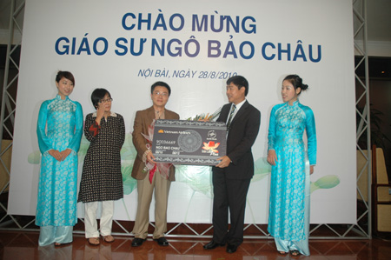
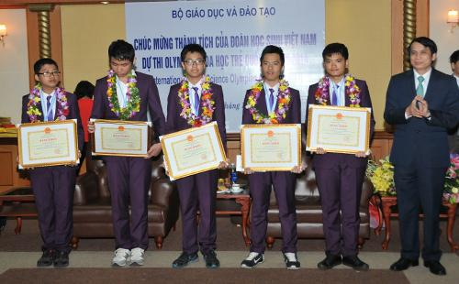
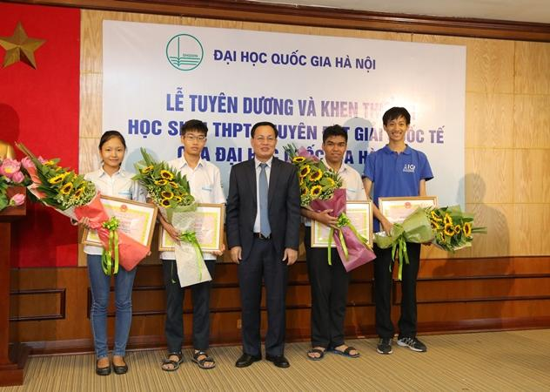
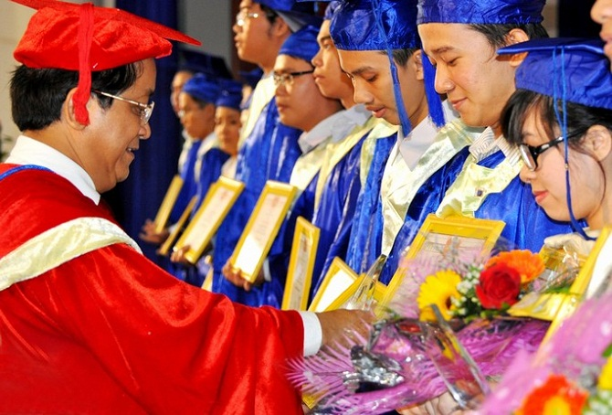

Slide 26
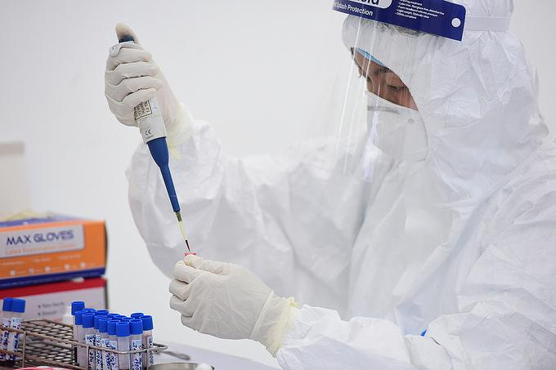
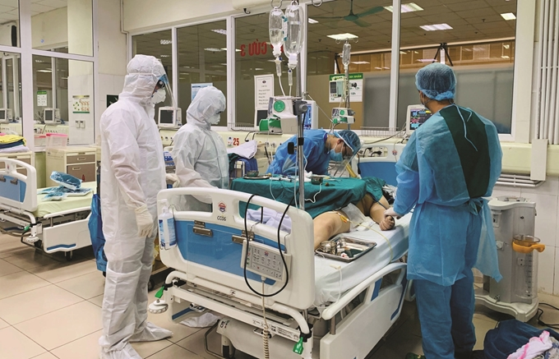
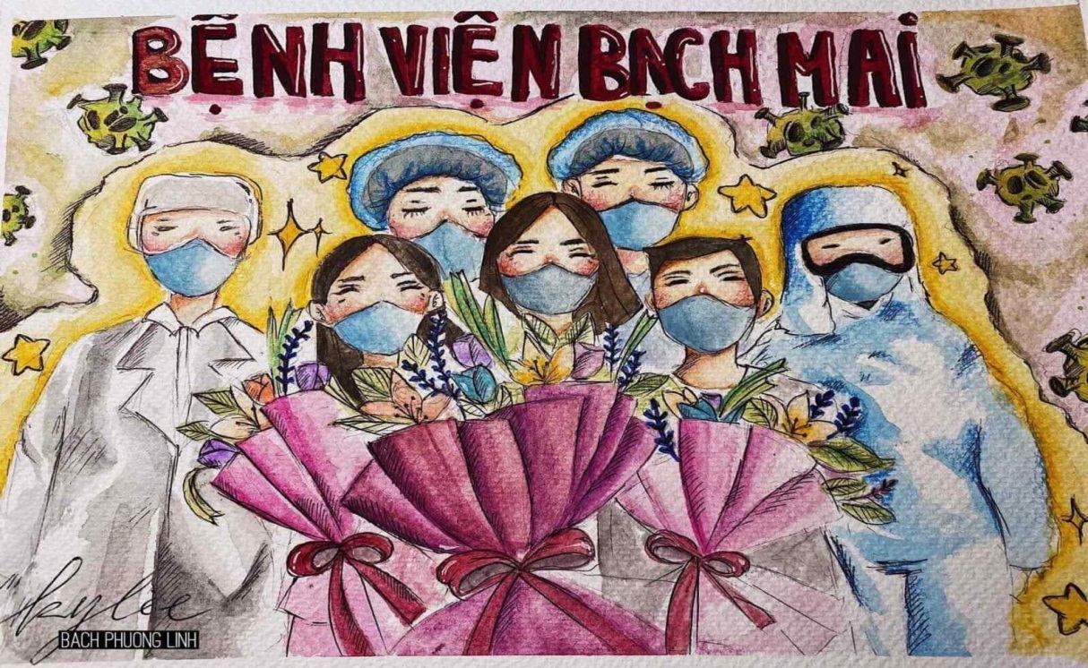
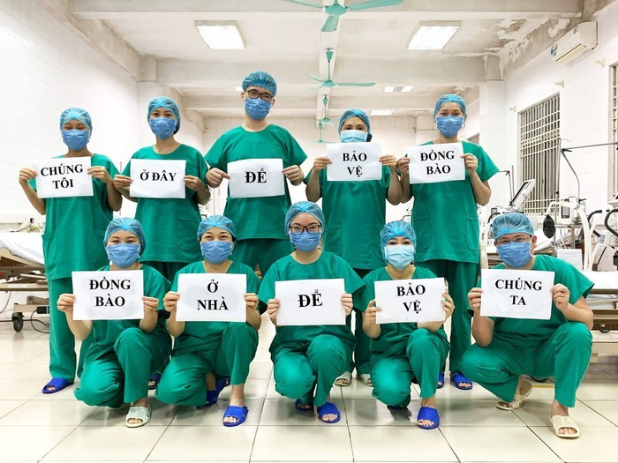

Slide 27
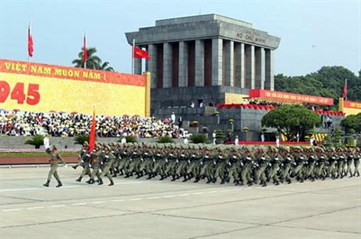
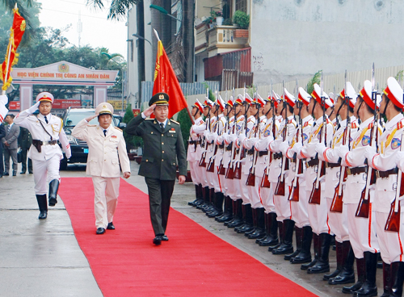
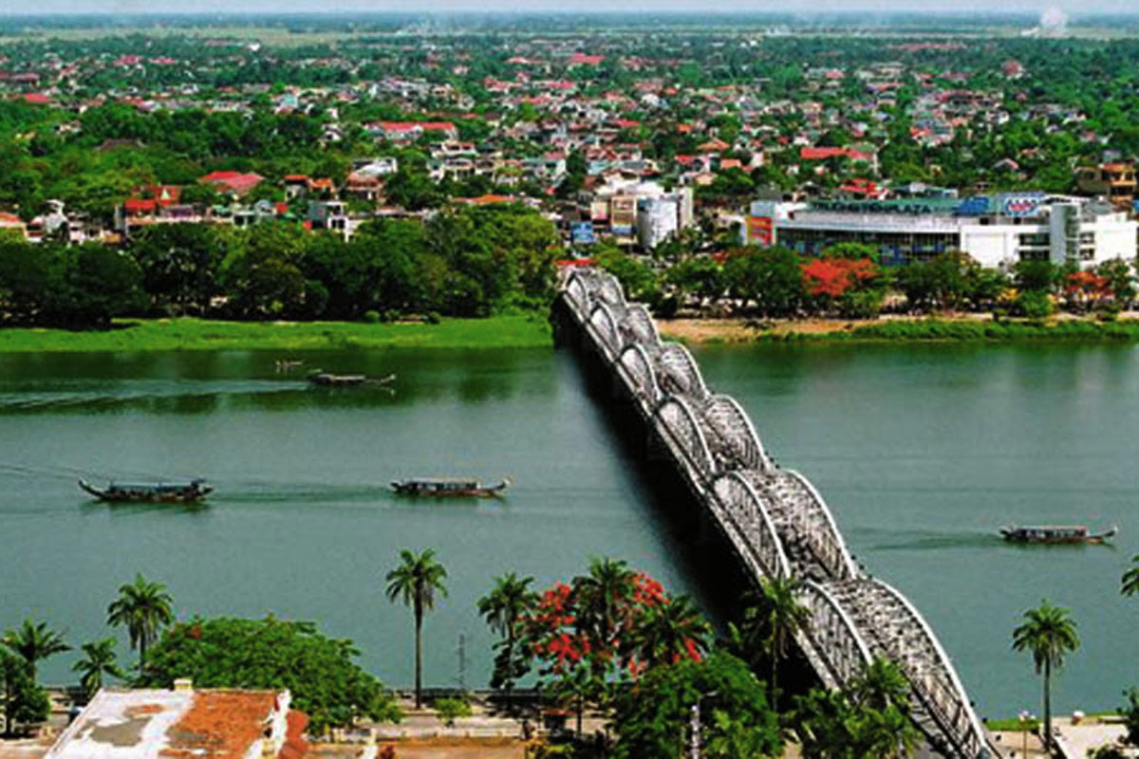
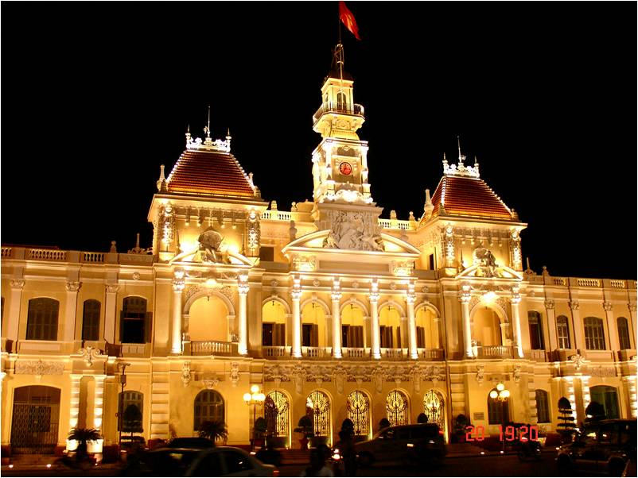
Chế độ vững mạnh, quốc gia hưng thịnh

Slide 28
IV. LUYỆN TẬP
* Bài tập 1:
Trình bày sơ đồ lập luận của văn bản “Bàn luận về phép học”.

Slide 29
SƠ ĐỒ TRÌNH TỰ LẬP LUẬN CỦA VĂN BẢN:
MỤC ĐÍCH CHÂN CHÍNH
CỦA VIỆC HỌC .
PHÊ PHÁN LỐI HỌC LỆCH LẠC, SAI TRÁI .
QUAN ĐIỂM,
PHƯƠNG PHÁP HỌC TẬP ĐÚNG ĐẮN
TÁC DỤNG CỦA VIỆC HỌC CHÂN CHÍNH.

Slide 30
* Bài tập 2:
Dựa vào hiểu biết của mình, em hãy so sánh điểm giống và khác nhau của thể tấu với thể cáo, hịch, chiếu.

Slide 31
So sánh: Chiếu, Hịch, Cáo, Tấu
Thể loại | Tấu | Hịch, Cáo, Chiếu
Giống
Đều là văn nghị luận trung đại, thường được viết theo lối văn biền ngẫu.
Khác
Là các thể văn do vua, chúa hay thủ lĩnh ban truyền xuống thần dân/ quân sĩ.
Là một loại văn thư của bề tôi , thần dân gửi lên vua, chúa.

Slide 32
IV. LUYỆN TẬP
Bài tập 3:
Viết một đoạn văn khoảng 2/3 trang giấy làm rõ quan điểm:
Học phải đi đôi với hành.

Slide 33
GỢI Ý
* Giải thích thế nào là học đi đôi với hành
Thế nào là học? Thế nào là hành? => Học đi đôi với hành là gì?
* Tại sao học phải đi đôi với hành
Nếu hành mà không học thì sao? -> Dẫn chứng
Nếu học mà không hành thì sao? -> Dẫn chứng
- Học đi đôi với hành mang lại hiệu quả, tác dụng như thế nào? -> Lí lẽ+ Dẫn chứng
* Làm thế nào để học đi đôi với hành có hiệu quả: đưa ra nhưng giải pháp, hành động cụ thể.
* Bàn luận mở rộng: phê phán lối học đối phó, học chay, học vẹt…
* Liên hệ bản thân.

Slide 34
HƯỚNG DẪN HỌC TẬP
Học bài cũ:
- Hoàn thành đoạn văn ở bài tập 2.
Nắm được trình tự lập luận trong văn bản.
Nhớ được các phương pháp học mà tác giả nêu ra, liên hệ với thời đại ngày nay.
2. Chuẩn bị bài mới: Luyện tập xây dựng và trình bày luận điểm.

Slide 35
CẢM ƠN CÁC EM ĐÃ CHÚ Ý LẮNG NGHE !
CHÀO TẠM BIỆT VÀ HẸN GẶP LẠI !

